Slide 1
Im Hamburger Hafen

Slide 2
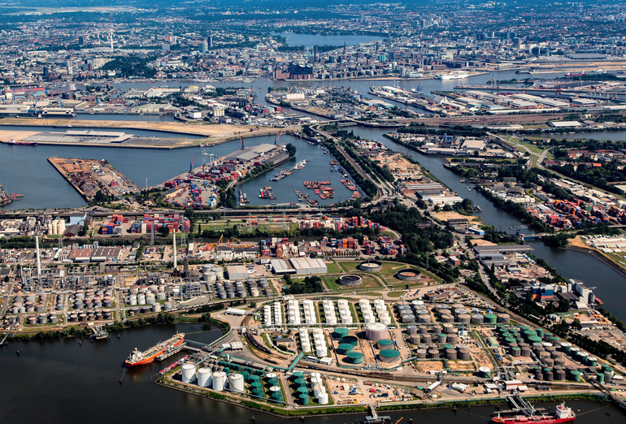
Der Hamburger Hafen umfasst eine Fläche von über 70 Quadratkilometern. Das ist mehr als ein Sechstel der Fläche von ganz Wien! Er ist der größte Seehafen von Deutschland und kann mit Hochseeschiffen angefahren werden.

Slide 3
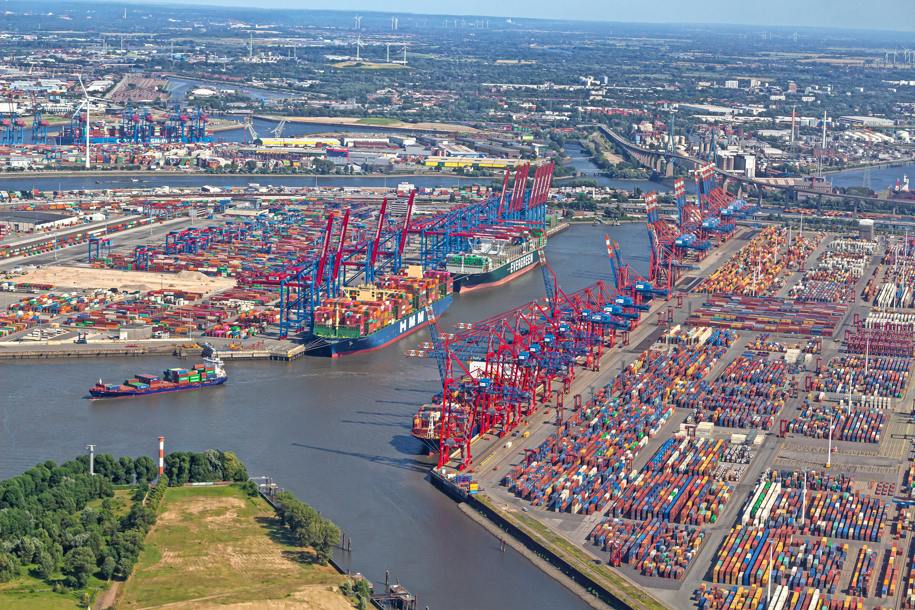
Auf diesem Luftbild kann man einen Teil des Hamburger Containerhafens überblicken. Nach Rotterdam ist er der zweitgrößte Containerhafen Europas und der elftgrößte der Welt. Aber auch Erdöl, Kaffeebohnen, Getreide, Schrott und vieles mehr werden hier umgeschlagen.

Slide 4
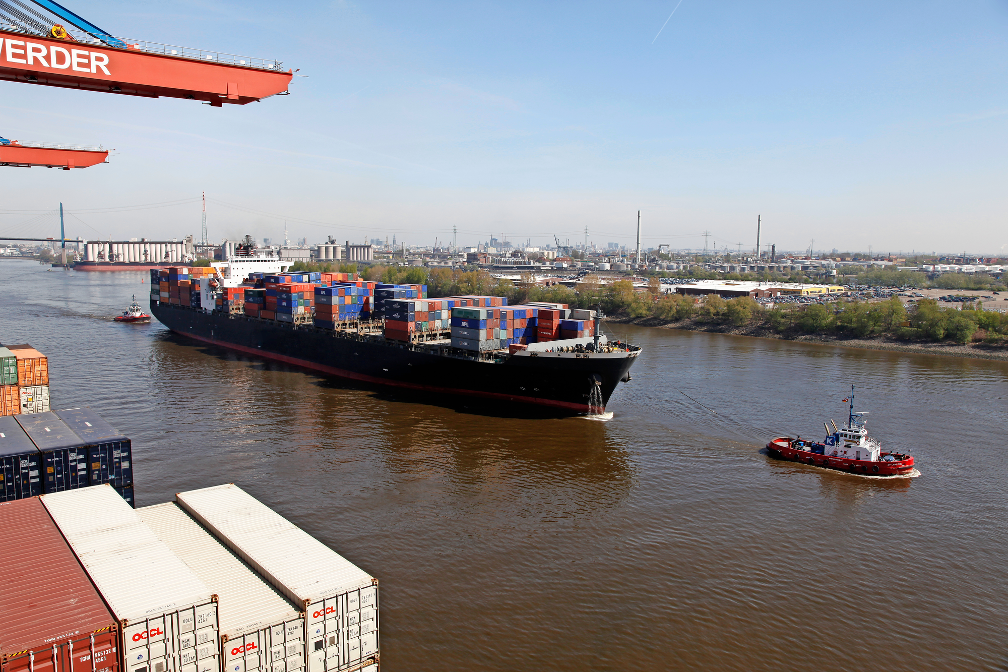
Lotsenschiffe weisen den Containerschiffen und Tankschiffen den Weg in den und aus dem Hamburger Hafen. Zum Hafen gehören auch Lagerhallen, Fabriken zur Weiterverarbeitung von importierten Rohstoffen und mehrere Yachthäfen.

Slide 5
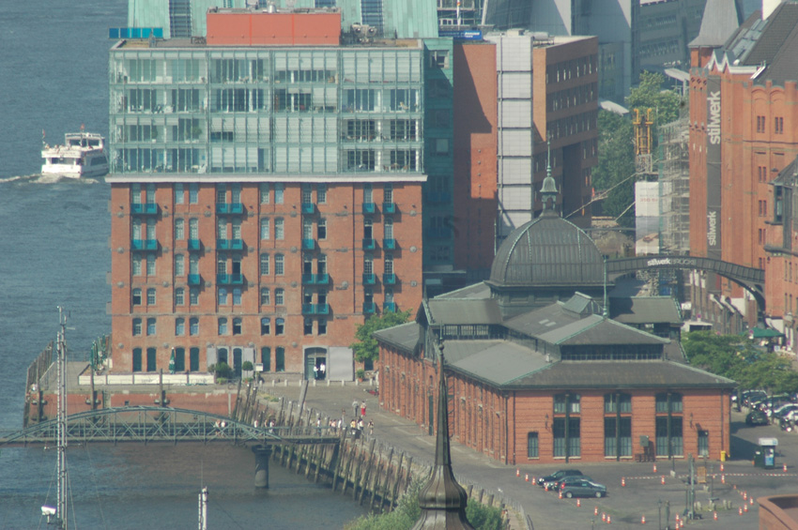
Charakteristisch für die älteren Teile des Hamburger Hafens sind die Ziegelbauten – auch Backsteinbauten genannt. Viele dieser alten Lagergebäude wurden abgerissen, um Neubauten Platz zu machen. Dieses wurde saniert und mit modernen Büros aufgestockt.

Slide 6
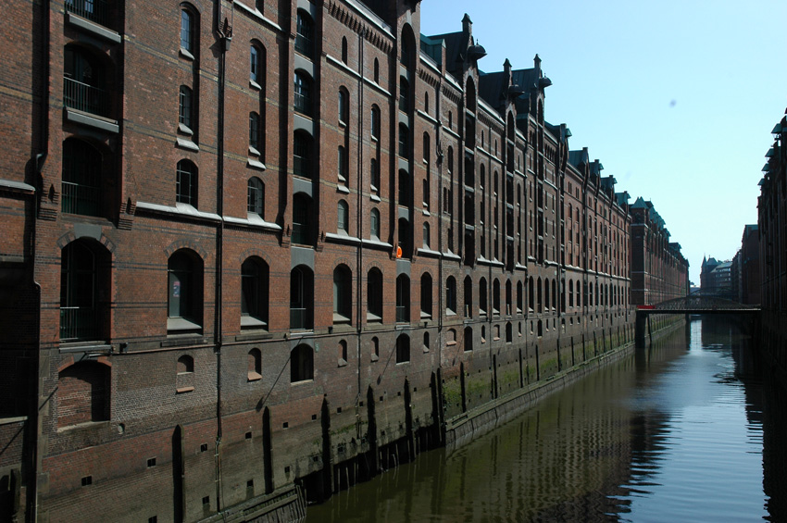
Vor über 100 Jahren, nämlich 1883, wurde mit dem Bau zahlreicher Lagerhäuser in Hamburg begonnen. Diese Lagerhäuser wurden alle auf Eichenpfählen errichtet und bilden die größte derartige „Speicherstadt“ der Welt. Heute werden diese denkmalgeschützten Gebäude als Büros, Museen und Wohnungen genutzt.

Slide 7
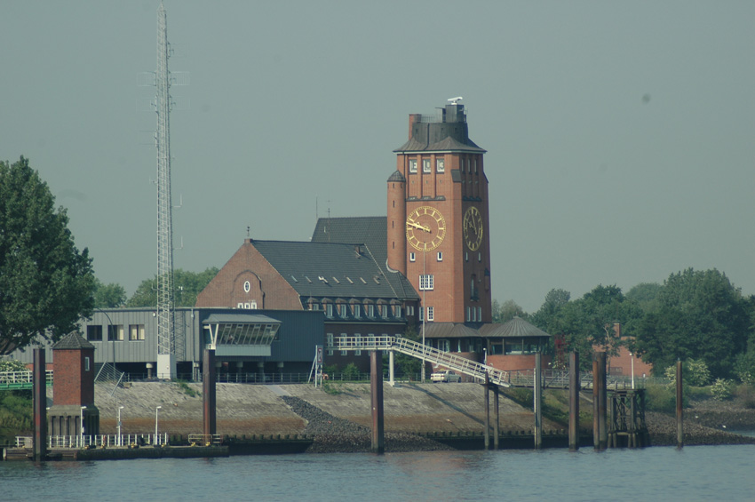
Die Mitarbeiterinnen und Mitarbeiter im Lotsenhaus Seemannshöft überwachen den Schiffsverkehr im gesamten Hamburger Hafen. An der Spitze des Turmes wurde vor einigen Jahren eine moderne Radar-Überwachungsanlage errichtet.

Slide 8
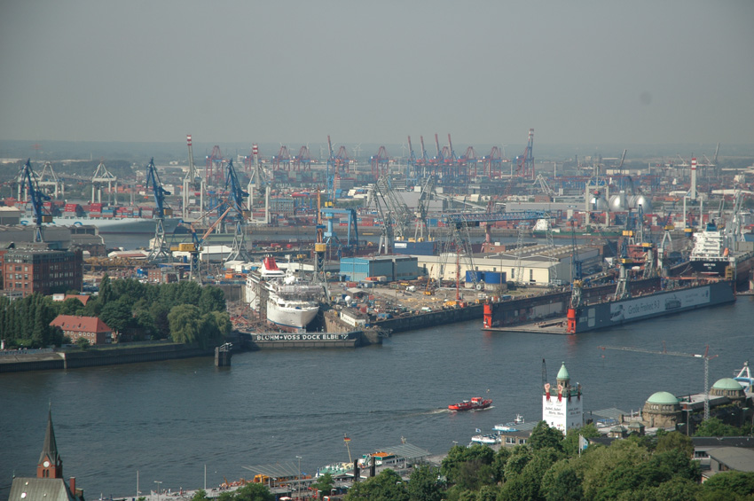
Am Rand des Containerhafens befinden sich Schwimmdocks. Ein Schwimmdock ist eine Vorrichtung, in die ein Schiff im Wasser hineinfahren kann. Anschließend wird das Dock vom Wasser leergepumpt und gehoben.

Slide 9
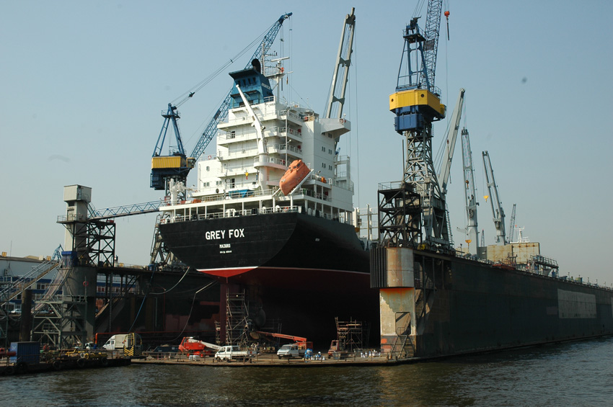
Im Schwimmdock kann ein Schiff bequem repariert oder umgebaut werden. Denn dort liegt das gesamte Schiff im Trockenen, auch die sonst unter Wasser befindlichen Teile des Schiffskörpers.

Slide 10
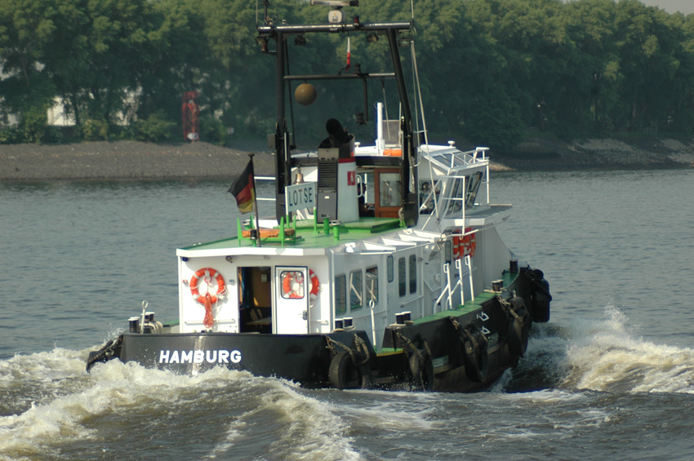
Lotsenschiffe wie dieses stehen im Dienst des Hamburger Hafens. Größere (ab 90 Meter) und breitere (ab 13 Meter) Schiffe sowie alle Öltanker werden von einem Lotsenschiff in den Hafen begleitet (= gelotst). Damit sollen Unfälle vermieden werden.

Slide 11
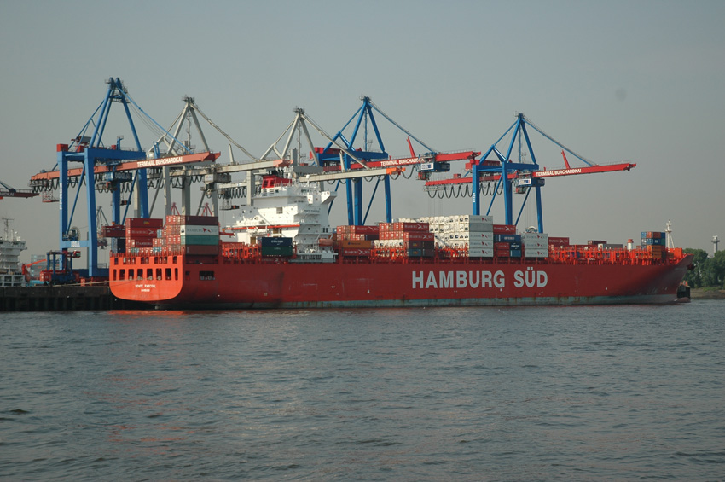
Jedes Jahr laufen ungefähr 8 000 Containerschiffe in den Hamburger Hafen ein. In diesem Zeitraum werden rund 10 Millionen Container-Einheiten beladen und entladen. In Containern werden sicher transportiert: Maschinen, chemische Erzeugnisse, Nahrungsmittel, Bekleidung, Möbel, Elektrogeräte, Spielsachen …

Slide 12
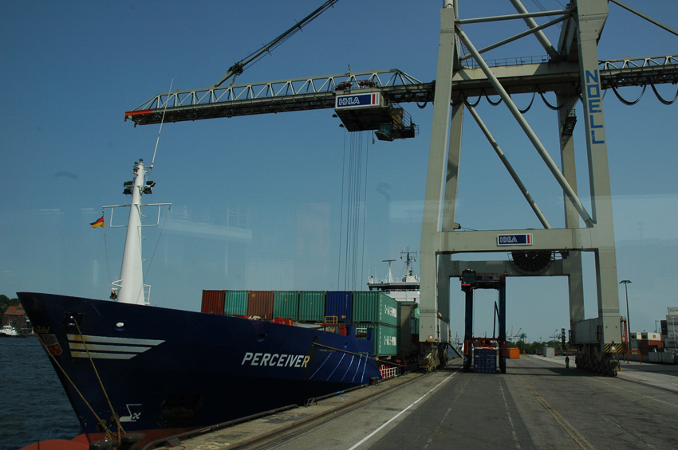
Große Verladekräne mit Greifern werden von einem einzigen Menschen gesteuert. Arbeiteten im Jahr 1895 noch rund 25 000 Menschen als Hafenarbeiter im Hamburger Hafen, so sind es heute nur mehr einige hundert – bei einem sehr stark gestiegenen Gütervolumen.

Slide 13
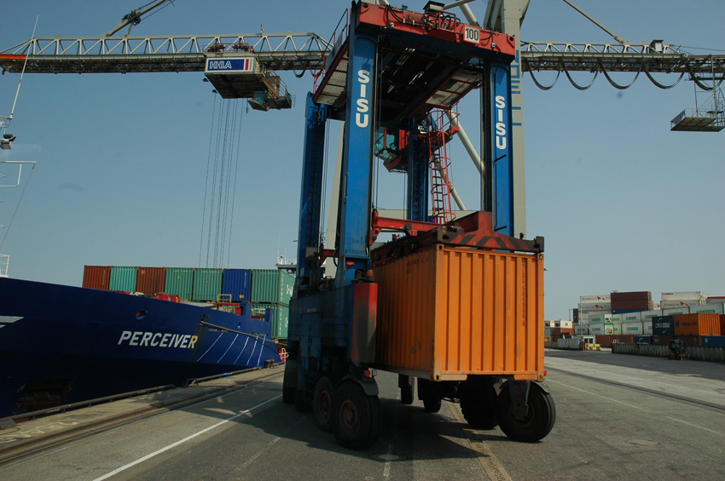
Der entladene Container wird mühelos mit einem Containertransporters gehoben und an die richtige Stelle im Hafengelände gebracht. Gesteuert wird dieses Fahrzeug von einem einzigen Menschen.

Slide 14
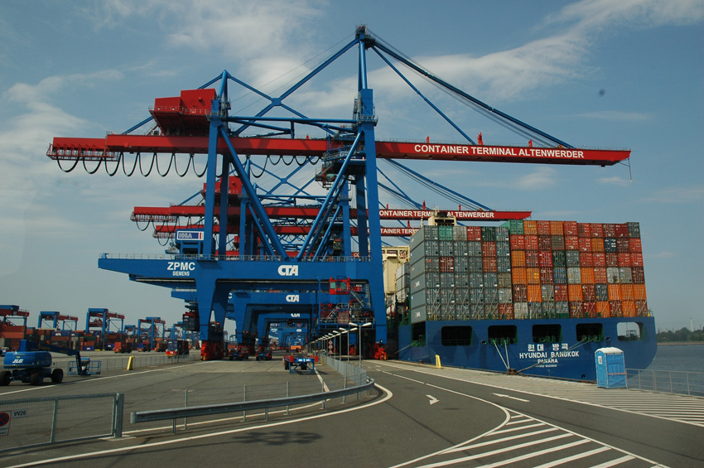
Riesige Containerschiffe legen im neuen Containerterminal Hamburg Altenwerder an. Diese Schiffe bringen ihre Ladung meist aus Ostasien (China, Japan, Südkorea …) oder Südostasien (Singapur, Thailand, Indonesien …) nach Europa.

Slide 15
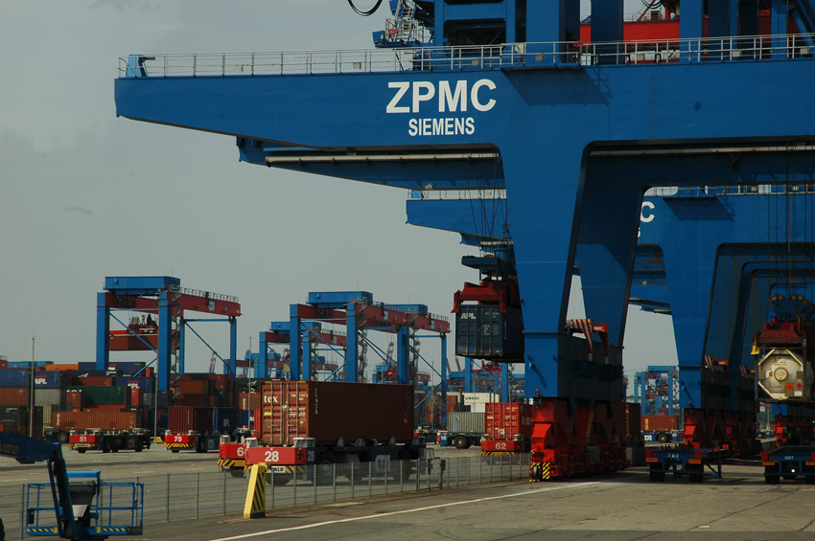
Die vollautomatische Entladung der Container geschieht über riesige Verladekräne (rechts im Bild) ohne Menschen. Vollautomatische Transportfahrzeuge heben die Container auf und transportieren sie zu den wartenden Container-Lkw am Rand des Terminals.

Slide 16
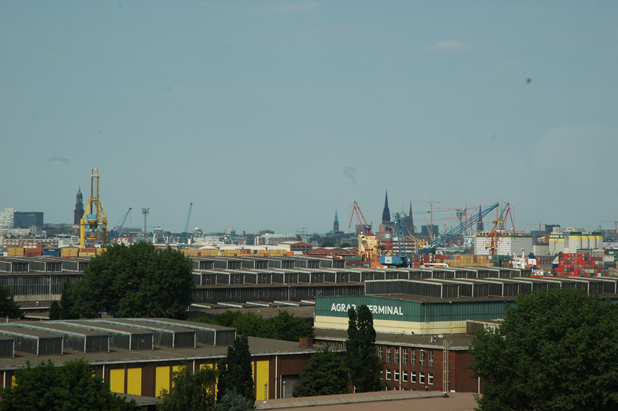
Im Agrarterminal werden vor allem das Massengut Getreide und Kaffeebohnen entladen und zur Weiterverarbeitung gelagert. Große Getreidemühlen und Kaffeeröstereien verarbeiten diese landwirtschaftlichen Rohstoffe weiter.

Slide 17
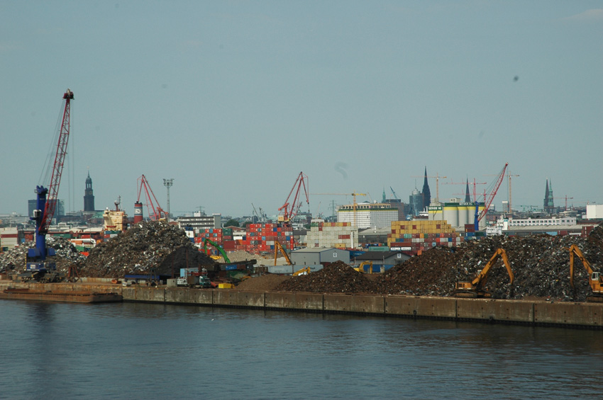
Ein anderes Massengut ist Schrott. Der Schrott besteht aus verschieden großen, gemischten Altmetallteilen, zum Beispiel von Fahrzeugen. Diese Berge von Schrott werden mit Schiffen herbeigebracht, sortiert, gelagert und dann mit Schiffen zur Weiterverarbeitung transportiert.

Slide 18
Impressum
© Österreichischer Bundesverlag Schulbuch GmbH & Co. KG, Wien 2024
Autorinnen und Autoren: Christian Fridrich, Gabriele Kulhanek-Wehlend, Carina Chreiska-Höbinger, Jasmin Sonnleitner, Christoph Steinhart
Gestaltung: Angelika Leitner
Autor und Fotos, so nicht anders angeführt:
Christian Fridrich, Großweikersdorf
Fotos: F2: flightpixel / stock.adobe.com; F3: Noah / stock.adobe.com; F4: Hans-Peter Merten / Getty Images
Alle Rechte vorbehalten.
www.oebv.at
Das Werk und seine Teile sind urheberrechtlich geschützt. Der Verlag gewährt das Recht des Downloads und des Einsatzes im Unterricht. Das Herauslösen, Kopieren und Bearbeiten von Daten jeder Art ist untersagt. Das Ausdrucken und Anfertigen von Kopien ist ausschließlich für den eigenen Unterrichts-gebrauch gestattet. Urhebervermerke, Seriennummern sowie sonstige der Programmidentifikation dienende Merkmale dürfen nicht entfernt oder geändert werden. Weder das Werk noch seine Teile dürfen in ein Netzwerk gestellt oder über das Internet weiter verbreitet oder veräußert werden.
Jede Nutzung in anderen als den genannten Fällen bedarf der vorherigen schriftlichen Einwilligung des Verlages.
Hinweise zum Einsatz
Das Tafelbild bezieht sich auf das Thema „Schiffstransporte sind auch Dienstleistungen“ auf den Seiten 84 und 85 im Schulbuch unterwegs 2.
Es kann als Vertiefung dienen.
Wir wünschen Ihnen einen erfolgreichen Unterricht!

